Slide 1
„To – Do“ mobilioji aplikacija
Kaunas 2018

Slide 2
Projekto tikslas
Susipažinti su scrum programinės įrangos kūrimo metodika
Išmokti naudotis Git technologija
Kurti projektą dirbant komandoje
Išmokti rašyti programos dokumentaciją
Suprasti savo asmeninius gebėjimus ir atsižvelgiant į juos pasiskirstyti darbus

Slide 3
Produkto pagrindinės funkcijos
Vartotojo prisijungimas
Naujo vartotojo registracija
Naujos kategorijos kūrimas
Sukurtų kategorijų sąrašas
Naujos užduoties kūrimas
Sukurtų užduočių sąrašas

Slide 4
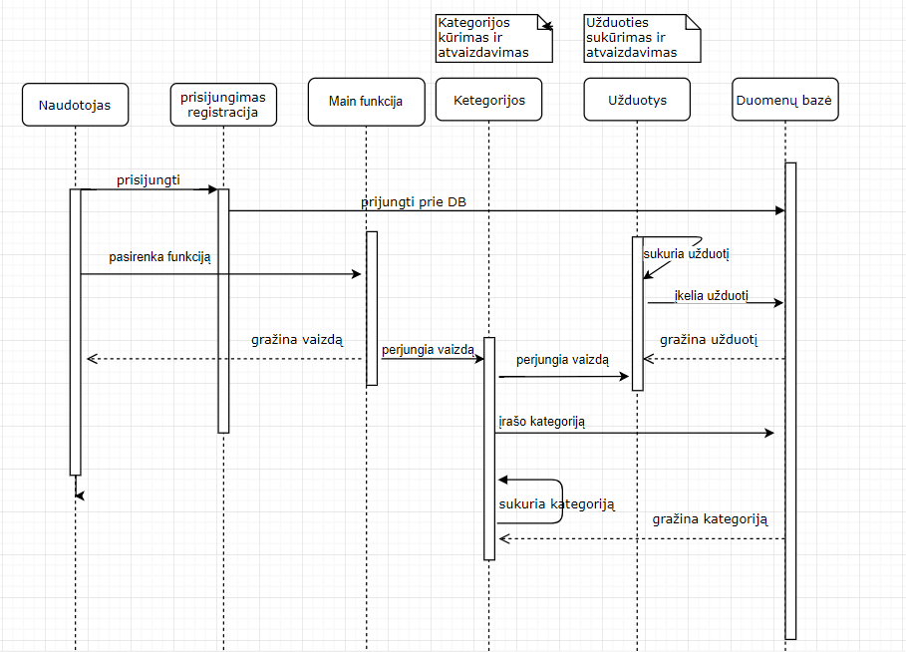
dinaminis programos vaizdas

Slide 5
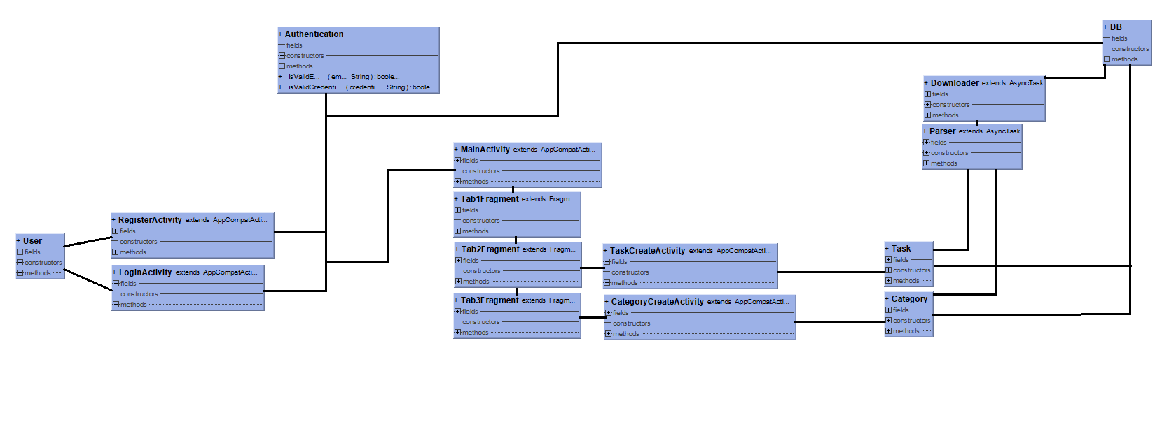
statinis programos vaizdas

Slide 6
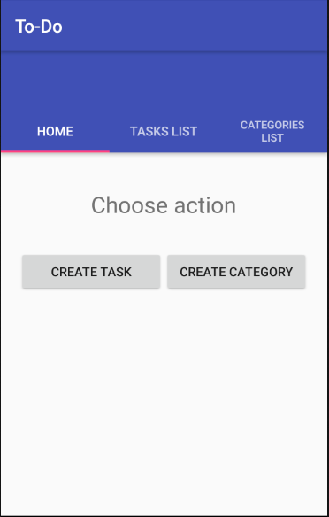
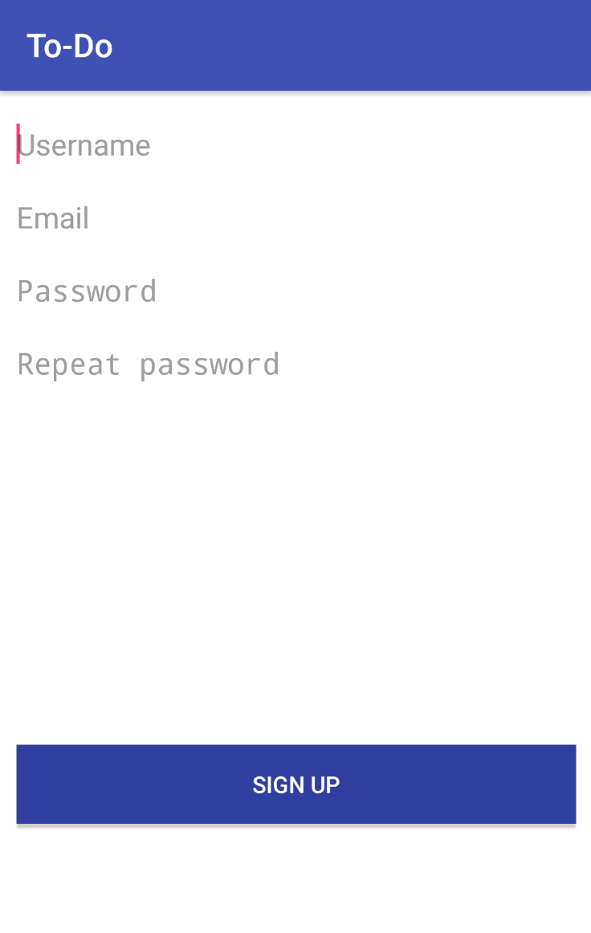
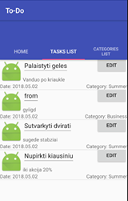
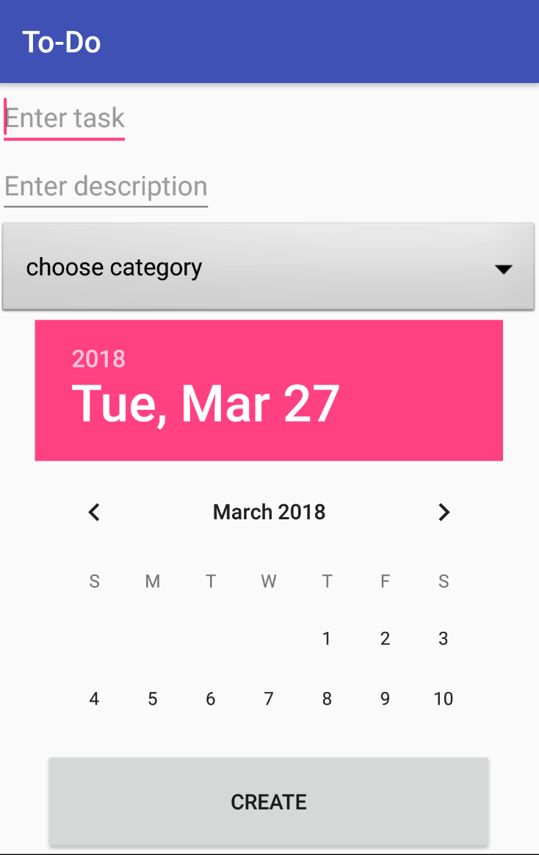
Sukurti programos langai

Slide 7
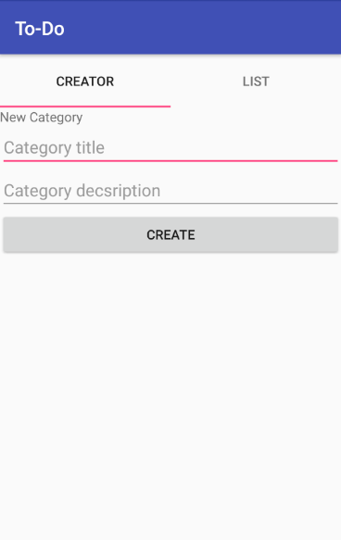
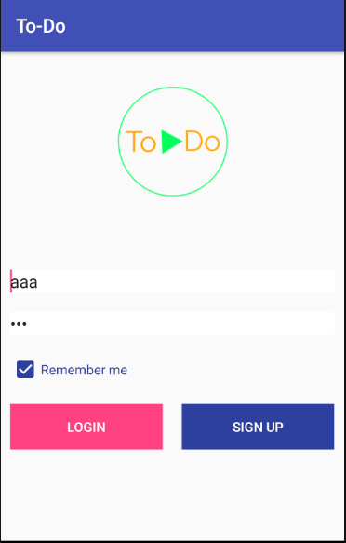
Sukurti programos langai

Slide 8
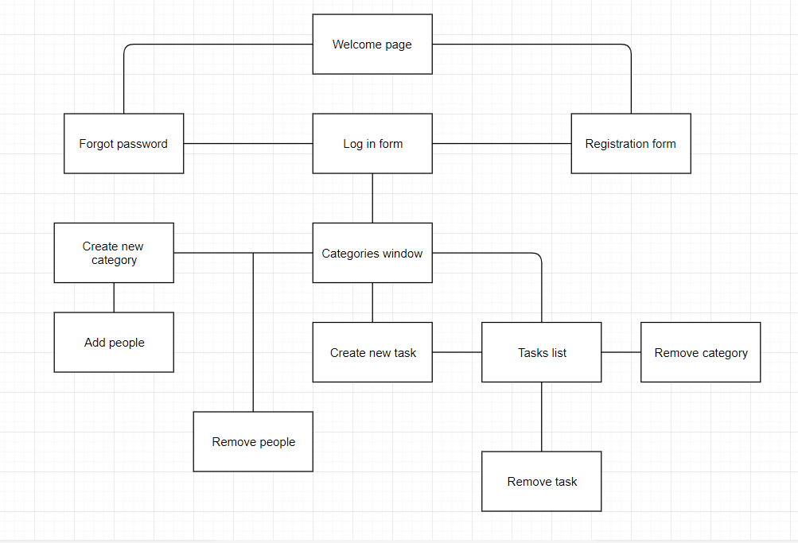
Vartotojo sąsajos specifikacijos (wireframe) schema

Slide 9
Retrospektyva
TEIGIAMI DALYKAI
NEIGIAMI DALYKAI
Gera komunikacija komandoje
Užsibrėžti tikslai galiausiai įvykdomi
Semestro projekto dėstytojas padeda išspręsti neaiškias problemas.
NEVISI SPRINTAI BŪNA ĮVYKDYTI LAIKU
Į SUSITIKIMUS ATEINA NE VISI DALYVIAI
PROJEKTO KONCEPCIJOS PROBLEMOS

Slide 10
Projekto grupė
Vilius Kerutis IFF-6/7
Linas Raičinskis IFF-6/11
Paulius Daščioras iff-6/11
Augustas Maslauskas IFF-6/11

